Slide 1

《组织与结构》随堂实验
2022/11/02
软件学院 贾星宇

Slide 2
实验一 基本逻辑门测试实验
实验时间：第10周

Slide 3
一、 实验目的
1. 掌握4种常见74系列门电路的输入输出之间的逻辑关系；
2. 熟悉TTL中、小规模集成电路的外型、管脚和使用方法；
3. 熟悉JYS-X实验台的扩展板。
二、 实验所用器材
器件：1. 二输入四异或门 74LS86 1片
2. 三态8位总线驱动器 74LS244 1片
3. 四位二进制计数器 74LS161 1片
4. 3-8译码器 74LS138 1片
主要设备：JYS-X实验台扩展板，变压器、连接线、镊子

Slide 4
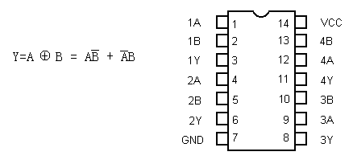
1、四-2输入异或门74LS86
1、2、3,
4、5、6,
8、9、10，
11、12、13 分别为四个异或门的输入/输出。

Slide 5
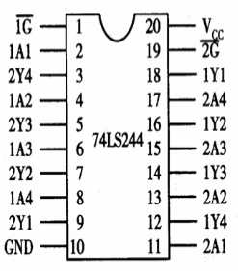
2、三态输出8总线缓冲门74LS244
内部有8个三态驱动器，分成两组，分别由使能端
和 控制。当使能端处于有效电平时，4位数据可单向输出。

Slide 6
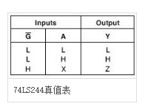
2、三态输出8总线缓冲门74LS244
74LS244主要用于三态输出，作为地址驱动器、时钟驱动器、总线驱动器和定向发送器等.

Slide 7
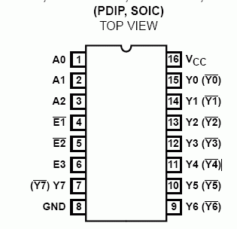
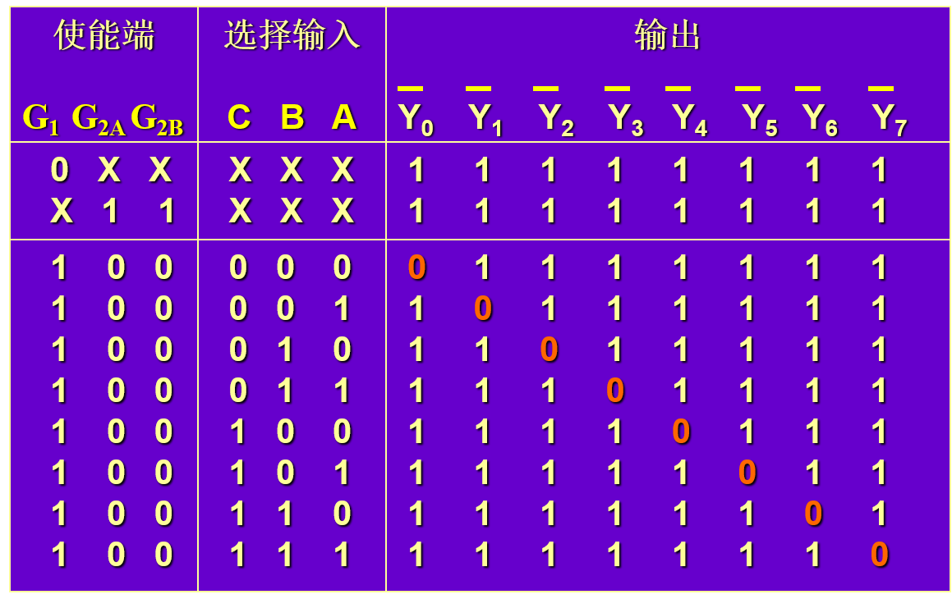
3、3-8译码器 74LS138
74LS138
译码器
A2、A1、A0分别对应着C、B、A三个译码器的输入。E3相当于G1使能端， 、 分别对应着 、
使能端。

Slide 8
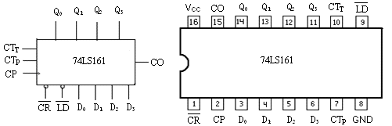
4、四位同步二进制加法计数器74LS161
起到的作用就是设置计数器的初值。CT_{P} 、 CT_{T}为计数使能端，CT_{T}为计数控制端，CT_{T}=1，触发器为全1时，进位为1，否则为0. ↑代表脉冲的上升沿。CO为进位输出端。

Slide 9
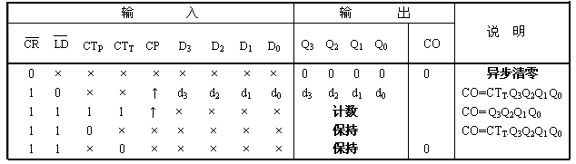
计数器功能表
同步置数
9

Slide 10
JYS-X实验台扩展板简介

Slide 11
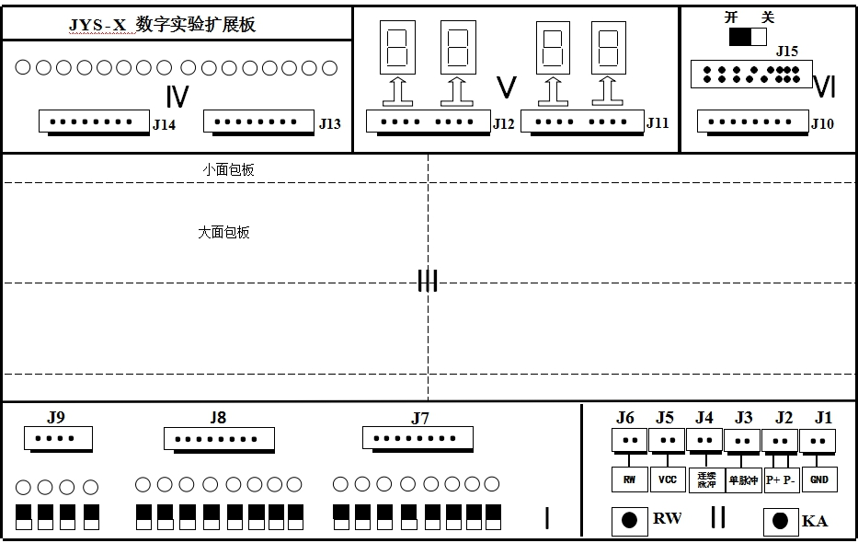
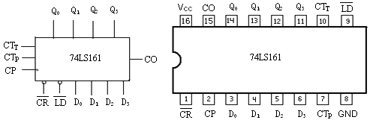

发光二极管区
数码管显示区
连接插座
芯片半圆口朝左，左下管脚为1号，逆时针递增：
工作区域(四大四小面包板，大板纵向5个插孔相连，小板每组插孔相连）
高低电平输出区
信号输出区
小面包板插孔连接图

Slide 12
